Slide 1


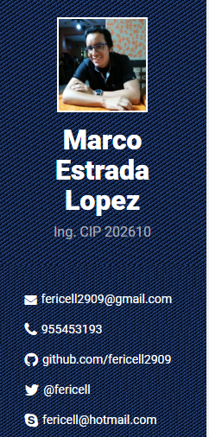
Introducción PHP
https://fericell2909.github.io/mestradacv/

Slide 2
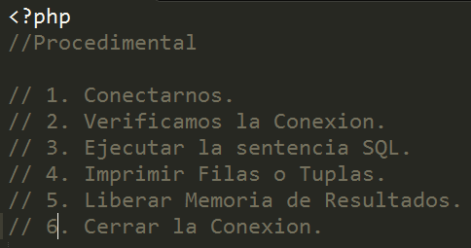

CONECTAR LA WEB CON MYSQL
CLASE 04

Slide 3
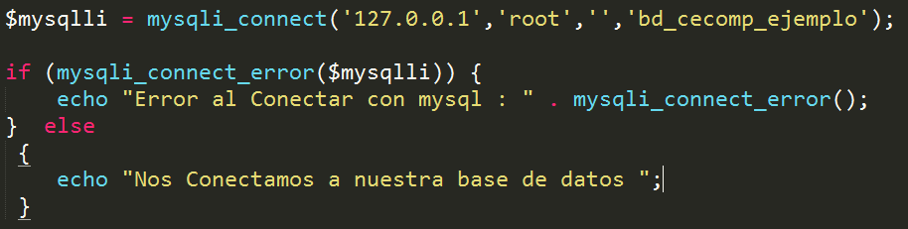

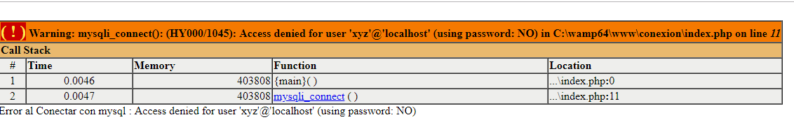
CONECTAR LA WEB CON MYSQLI - PROCEDIMENTAL
CLASE 04

Slide 4
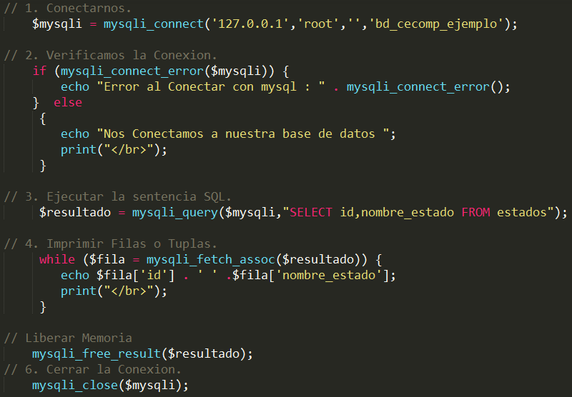
CONECTAR LA WEB CON MYSQLI - PROCEDIMENTAL
CLASE 04

Slide 5
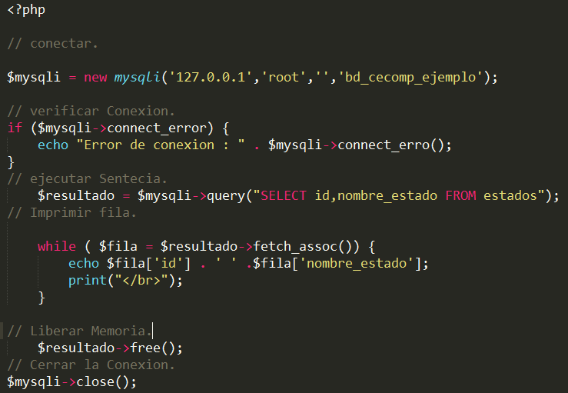
CONECTAR LA WEB CON MYSQLI - OO
CLASE 04

Slide 6
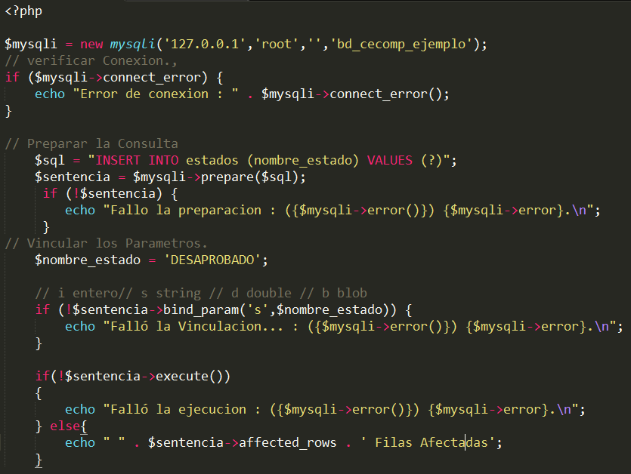
CONECTAR LA WEB CON MYSQLI - SENTENCIAS PREPARADAS
CLASE 04

Slide 7

CONECTAR LA WEB CON MYSQLI - SENTENCIAS PREPARADAS
EJERCICIO UNO
Crear Una tabla productos
Con los campos
Descripción
Precio
Realizar el código php para
Insertar registros.
15 MINUTOS

Slide 8
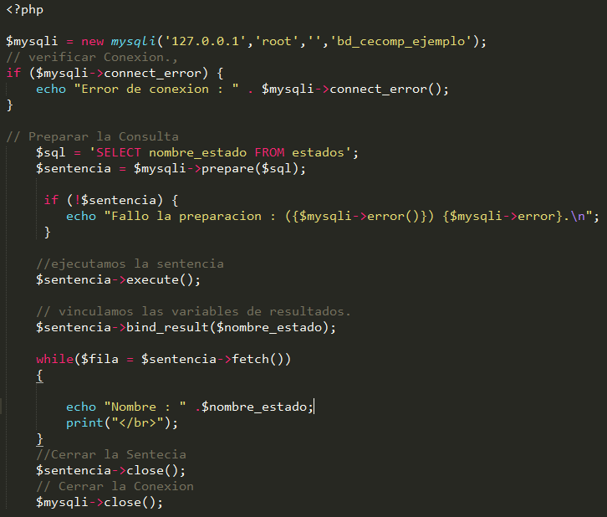
CONECTAR LA WEB CON MYSQLI - SENTENCIAS PREPARADAS
EJERCICIO UNO

Slide 9
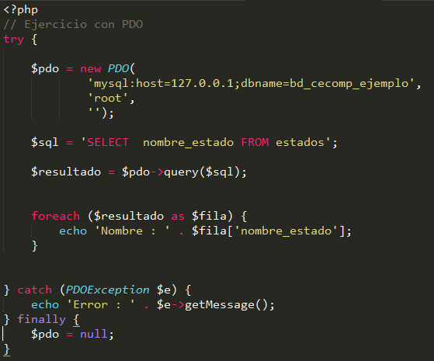
CONECTAR LA WEB CON PDO
EJERCICIO UNO

Slide 10


